Slide 1
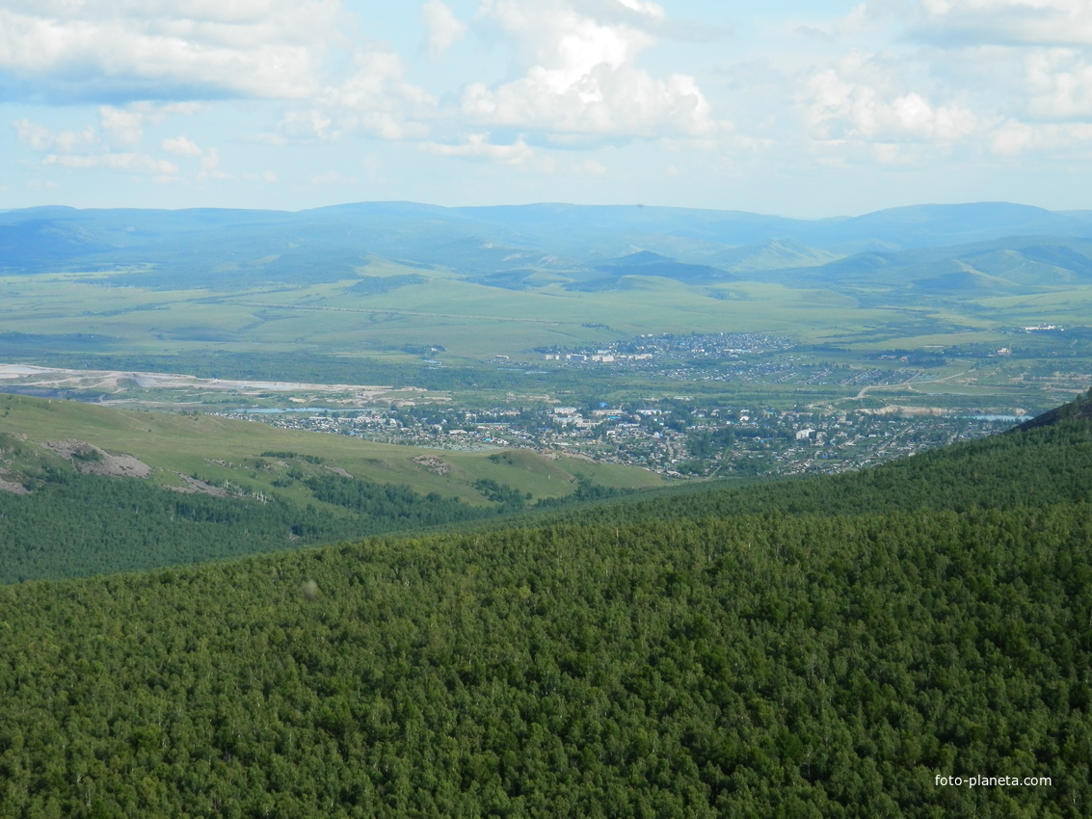
Инвестиционный паспорт муниципального района «Балейский район» Забайкальского края
Утвержден распоряжением администрации муниципального района
«Балейский район»
от 28 сентября 2021 г. №382

Slide 2
История муниципального района «Балейский район»
Решением Президиума ВЦИК от 11.02.1935 г. образован Балейский район в составе 34 сельских Советов с центром в селе Казаково с последующим перенесением в рабочий поселок Балей. В 1938 году рабочему поселку Балей был присвоен статус города. Муниципальный район «Балейский район» преобразован в единое муниципальное образование Законом Читинской области от 18.04.2007 г. № 913-ЗЧО «О преобразовании городского округа «Город Балей» и муниципального района «Балейский район» .

Slide 3
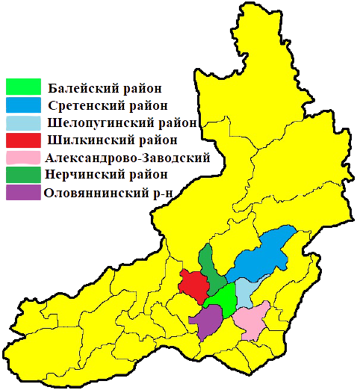
Географическое положение
Балейский район расположен на востоке Забайкальского края.
С востока граничит с Шелопугинским районом; с юга – с Оловяннинским, Борзинским и Александро-Заводским районами;
с запада - с Шилкинским районом; с севера – с Нерчинским и Сретенским районами.

Slide 4
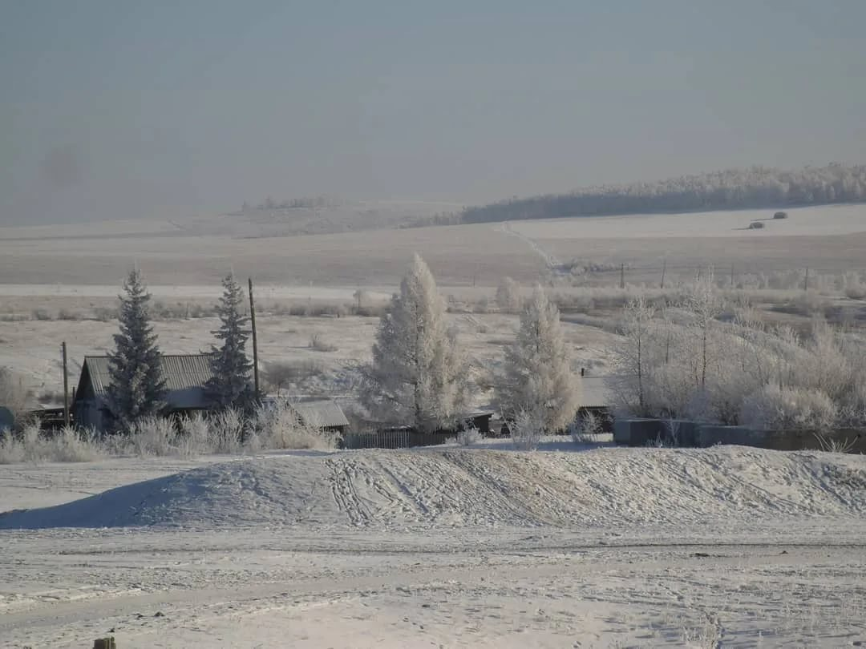
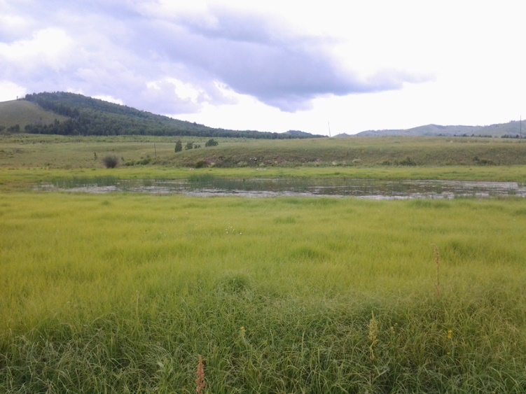
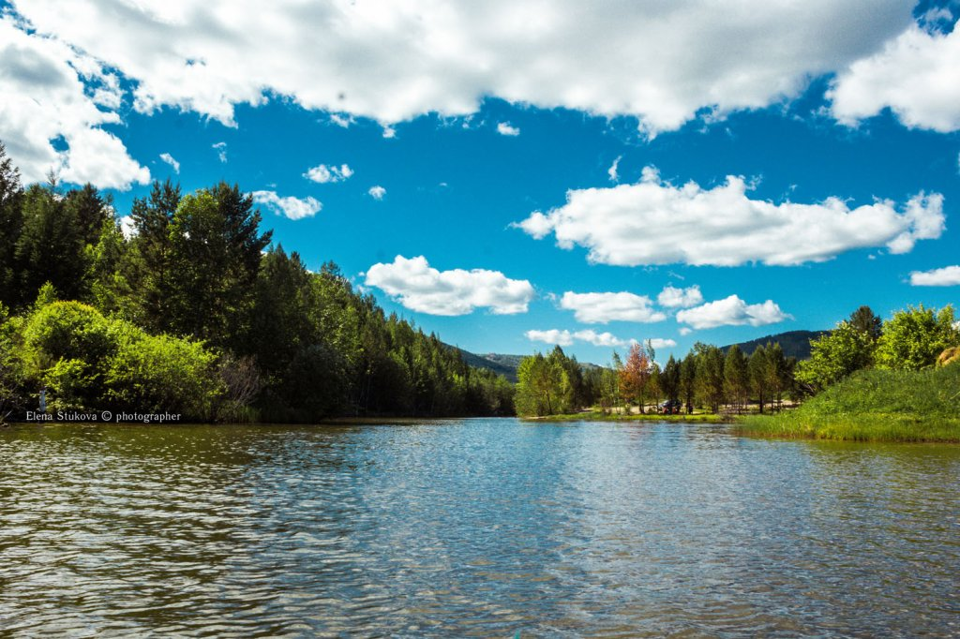
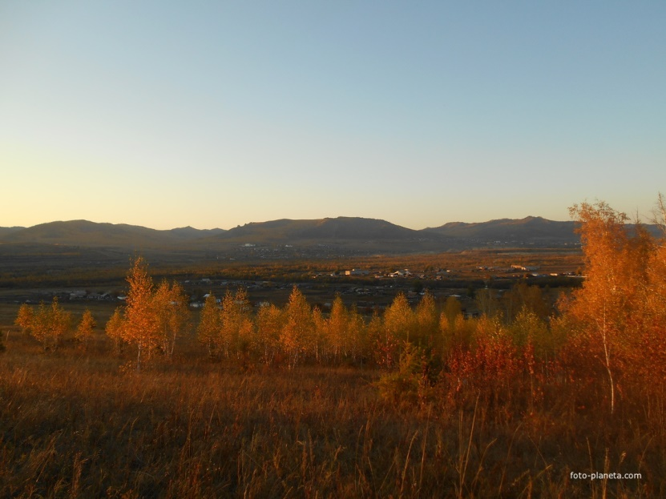
Климатические условия
Климат района – резко континентальный. Характеризуется значительным различием между средними температурами зимних и летних месяцев.
Зимы суровые, малоснежные и длятся с середины октября по первую декаду апреля. Лето короткое, с большим колебанием дневных и ночных температур . Осень продолжительная и отличается ясной погодой.

Slide 5
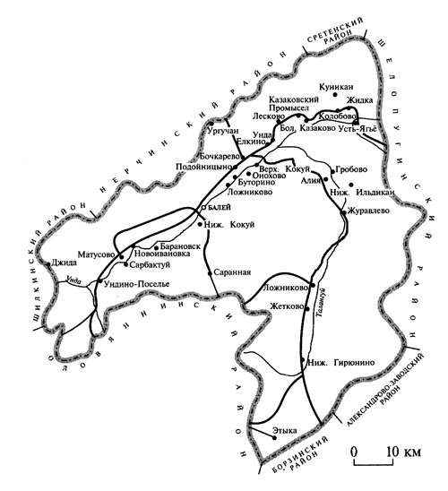
Административно-территориальное деление муниципального района «Балейский район»
МР «Балейский район» состоит из 1 городского и 9 сельских поселений, объединяющих 31 населенный пункт:
ГП «Город Балей»
СП «Ундино-Посельское»
СП «Матусовское»
СП «Нижнекокуйское»
СП «Подойницынское»
СП «Ундинское»
СП «Казаковское»
СП «Жидкинское»
СП «Нижнеильдиканское»
СП «Нижнегирюнинское»

Slide 6
Полезные ископаемые
Наименование месторождения | Тип полезного ископаемого | Запасы | Степень освоенности месторождения
Реки Унда среднее течение (Ундинский дражный полигон, остаточный целик) | Золото россыпное | С2-544 кг | Разрабатывается ООО «Каменский карьер»
Дутурул, с. Барановск | -//- | С2-111 кг | Не разрабатываются
Дутурул - Урундашский | -//- | С2-74 кг | Не разрабатываются
Барановский, с. Барановск (остаточный целик) | -//- | С2-381 кг | Не разрабатываются
Буторинское, с. Буторино | -//- | С1-362,3 кг | Разрабатывается ООО «Каменский карьер»
Семеновское , с. Новоивановка | -//- | Р1-2000-2500 кг | Не разрабатывается
Ундинский луг, с. Б-Казаково | -//- | На 1.01.04 – С1-44 кг | Разрабатываются ООО «Газимур»
Сухая Казакова, Ундинский луг | -//-
Балахня, с.Колобово | -//- | На 1.01.04.-С1-356 кг

Slide 7
Наименование месторождения | Тип полезного ископаемого | Запасы | Степень освоенности месторождения
Синдуя, с. Саранная | -//- | На 01.01.04 – С1-205,8 кг | Не отрабатываются
Сарбактуйское | -//- | Р1-530 кг, В-0,885 кг
Дзалаевское, с. Нижнее Гирюнино | -//- | Р1-404,6 кг | Разрабатывается ООО «Урюмкан»
Кадайское, с. Нижнее Гирюнино | -//- | Р1-145,5
Долина р. Долгая, с. Нижнее Гирюнино | -//- | Р1-43,8 кг
Долина р. Симуча, с. Нижнее Гирюнино | -//- | С1-43,4 кг | Не отрабатывается
Вьюшково, с. Колобово | -//- |  | Не отрабатывается
Ср-Голготайское | Золото рудное | В+С1-7867 КГ В=16,7 кг С1-2111 кг, В–12 т/т | Лицензионное соглашение ООО «Тасеевское»
Верхне-Алиинское | -//- | С1-2360 кг, В=11,7 т/т С2-18460 кг, В=13,2 кг | Готовится к отработке ЗАО ООО «Омчак»

Slide 8
Наименование месторождения | Тип полезного ископаемого | Запасы | Степень освоенности месторождения
Андрюшкинское | -//- | С1-7224 кг, В=7,8 т/т С2-742 кг, В=7,7 т/т | Не отрабатывается
Каменские конгломераты | Золото россыпное |  | Отрабатывается ООО «Каменский карьер»
Касачихинское | Золото рудное |  | Не отрабатывается
Казаковско - ключевское | -//- | С1-322 кг, 91 т/т руды С2-240 кг, 61 т/т руды Р1-215 кг, не утвержден | Отрабатывается ООО «Рудник Казаковский»
Жетковское | флюорит | В-25т/т руды (Ме – 12 т/т) С1-100 т/т руды (Ме – 38 т/т) С2-4 т/т (Ме- 2 т/т) 129 тыс. т. руды 52 тыс. т. флюорита на 01.01.04 | Не отрабатывается
Березовское | Флюорит |  | Не отрабатывается
Ложниковское | Мин. вода |  | Не отрабатывается
Этыкинское | Тантал, ниобий | секретно | Не отрабатывается

Slide 9
Земельные ресурсы
Категория земли | Официально (кв. км.) | Доля, (%) | Фактически, (кв. км.) | Доля, (%)
Всего земель, в том числе: | 4919,82 | 100 | 4919,82 | 100
Земли сельскохозяйственного назначения | 1649,29 | 33,52 | 1649,29 | 33,52
Земли лесного фонда | 2981,61 | 60,60 | 2981,61 | 60,60
Земли населенных пунктов | 73,4 | 1,49 | 73,4 | 1,49
Земли транспорта | 4,82 | 0,10 | 4,82 | 0,10
Земли водного фонда | 11,93 | 0,24 | 11,93 | 0,24
Земли промышленности | 9,15 | 0,19 | 9,15 | 0,19
Земли спецназначения | 0,61 | 0,01 | 0,61 | 0,01
Земли особо охраняемых территорий и объектов | 0,52 | 0,01 | 0,52 | 0,01
Земли запаса | 188,49 | 3,83 | 188,49 | 3,83

Slide 10
Земельные участки из земель сельскохозяйственного назначения, планируемые для вовлечения в инвестиционный оборот, расположенные на территории МР "Балейский район", по состоянию на 01.06.2021 г. (участки, поставленные на государственный кадастровый учет) в ГА
№ п/п | Наименование сельского поселения | Кадастровый номер земельного участка | Площадь земельного участка, га | Адрес, местоположение земельного участка | Вид разрешенного использования | Особые отметки (вид права) и т.д.
1 | Жидкинское | 75:03:390101:10 | 22,13 | Забайкальский край, Балейский район | для сельскохозяйственного производства | земельные участки государственная собственность на которые не разграничена
2 |  | 75:03:390101:12 | 6,21 | Забайкальский край, Балейский район | для сельскохозяйственного производства
3 |  | 75:03:390101:5 | 10,44 | Забайкальский край, Балейский район | для сельскохозяйственного производства
4 | Нижнеильдиканское | 75:03:000000:229 | 49,72 | Забайкальский край, Балейский район | для сельскохозяйственного производства | земельные участки, находящиеся в собственности муниципального района "Балейский район"
5 |  | 75:03:490101:99 | 5,48 | Забайкальский край, Балейский район | для сельскохозяйственного производства
5 |  | 75:03:490101:101 | 11,42 | Забайкальский край, Балейский район | для сельскохозяйственного производства
7 |  | 75:03:490101:137 | 3,38 | Забайкальский край, Балейский район | для сельскохозяйственного производства
8 | Ундинское | 75:03:410101:401 | 15,17 | Забайкальский край, Балейский район | для сельскохозяйственного производства
9 |  | 75:03:370101:224 | 13,12 | Забайкальский край, Балейский район | для сельскохозяйственного производства

Slide 11
Земли сельскохозяйственного назначения планируемые для вовлечения в инвестиционный оборот, расположенные на территории МР "Балейский район", по состоянию на 01.06.2021г. в ГА ( участки, не поставленные на государственный кадастровый учет, но в дальнейшем их возможно предоставить инвесторам)
№ п/п | Наименование сельского поселения | Кадастровый номер квартала или участка, из которого есть возможность предоставить часть участка для инвесторов | Ориентировочная площадь земельного участка, который возможно предоставить инвесторам, га | Адрес, местоположение земельного участка | Вид разрешенного использования | Особые отметки указать: неразграниченные земли, долевые (в т. ч. на которые есть решение суда).
1 | сельское поселение "Ундинское" | 75:03:410101 | 400 | с юго-восточной стороны от с. Лесково | для сельскохозяйственного производства | неразграниченные
2 | сельское поселение "Нижнеильдиканское" | 75:03:500101 | 160 | с восточной стороны от с. Нижний Ильдикан | для сельскохозяйственного производства | неразграниченные

Slide 12
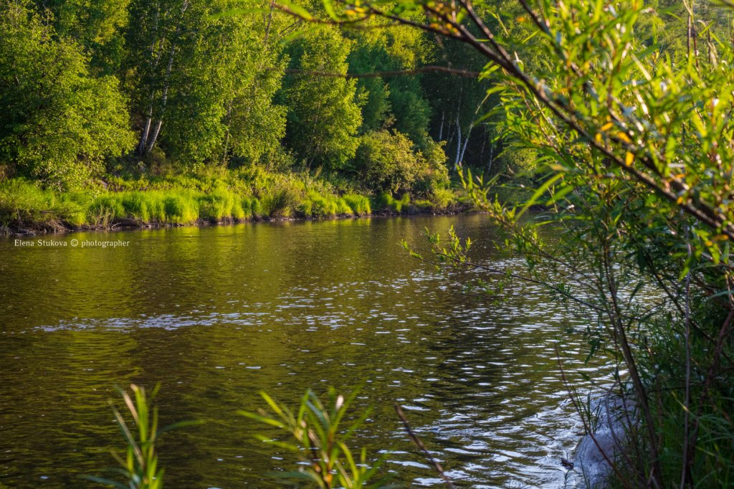
Водные ресурсы
Водные ресурсы района располагаются на землях различных категорий, и только их незначительная часть учтена как земли водного фонда. Изученные поверхностные водные объекты Балейского района позволяют оценить его обеспеченность этим важнейшим территориальным ресурсом, который используется в любой экономической деятельности и является необходимым компонентом обеспечения жизнедеятельности человека и всей биосистемы. В состав гидрографической сети района входят реки Онон и Унда с многочисленными притоками и озерами, принадлежащими бассейну реки Амур.
Река | Куда впадает | Расстояние от устья, км | Общая длина/ в районе
Унда | р. Онон | Река Унда берет начало в отрогах Кукульбейского хребта, в 15 км от поселка Вершина – Шахтамы | 273

Slide 13
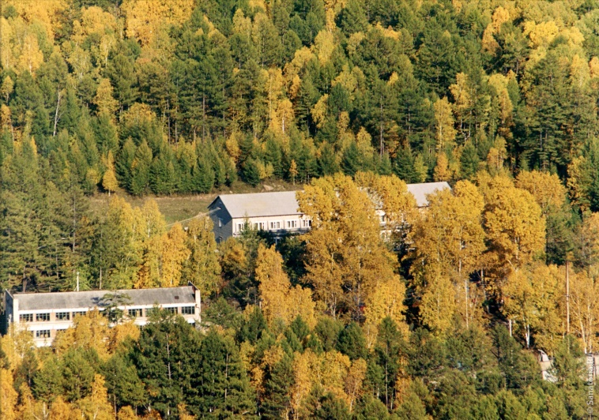
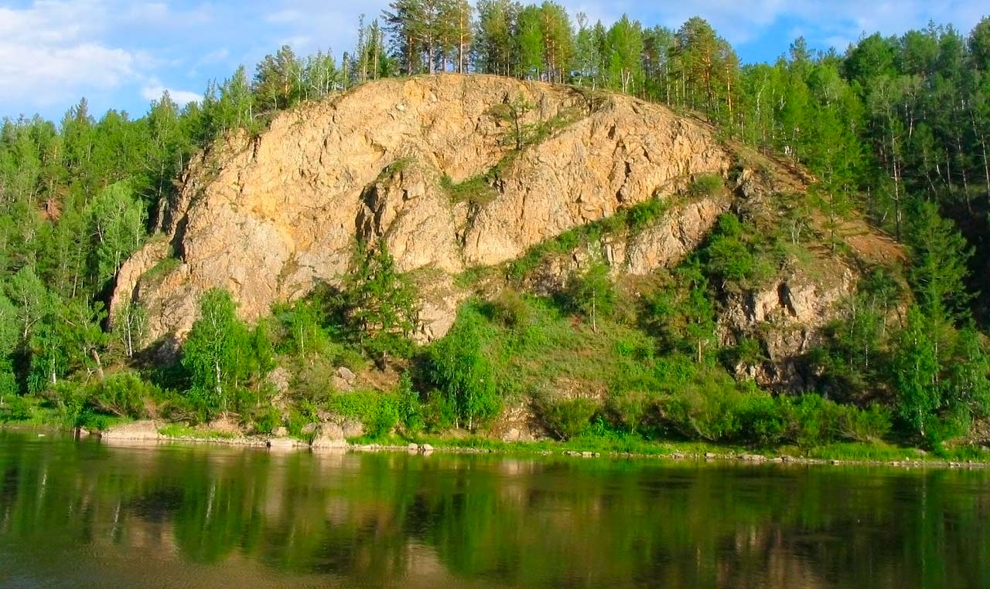
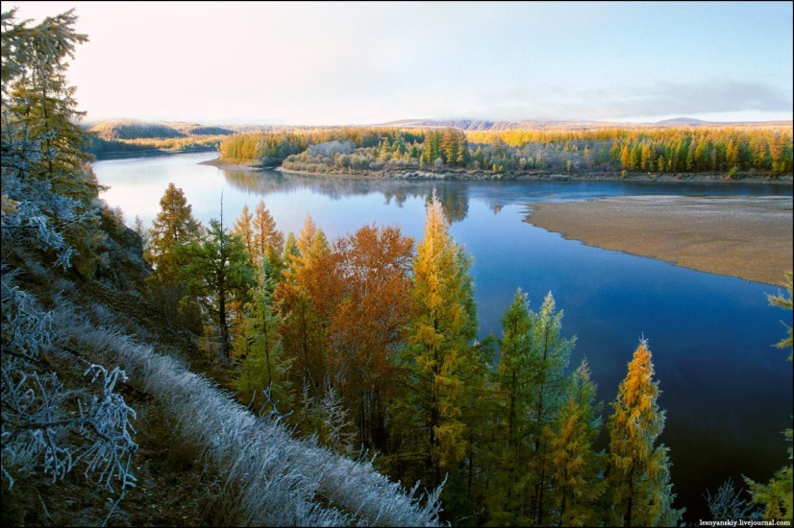
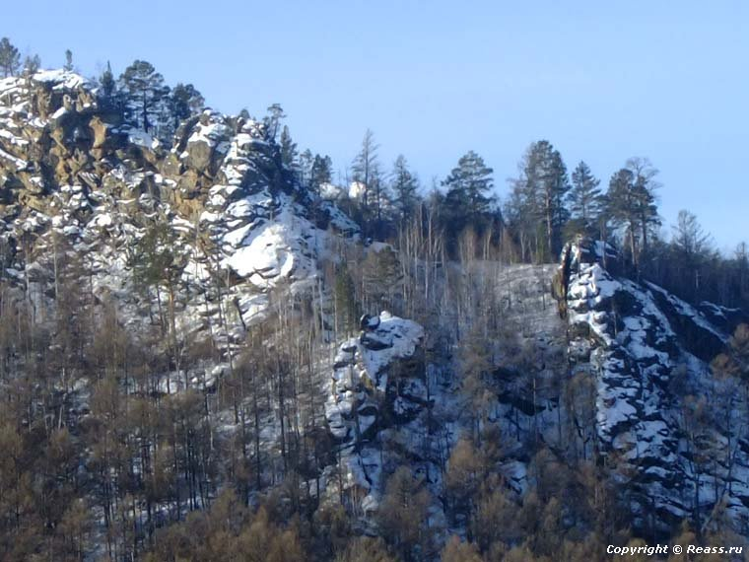
Рекреация
Курорт «Ургучан»
Основной природный лечебный фактор курорта Ургучан - это радоновая углекислая гидрокарбонатная кальциево-магниевая вода, применяется для ванн, душей и питьевого лечения.
Один из пяти в стране он предназначен для лечения опорно-двигательных и сердечно-сосудистых систем.
Ургучан называют одним из чудес Забайкалья. Уникальная природа в совокупности с целебной воды и таинственной энергетикой лесов делают уникальными места Ургучана.

Slide 14
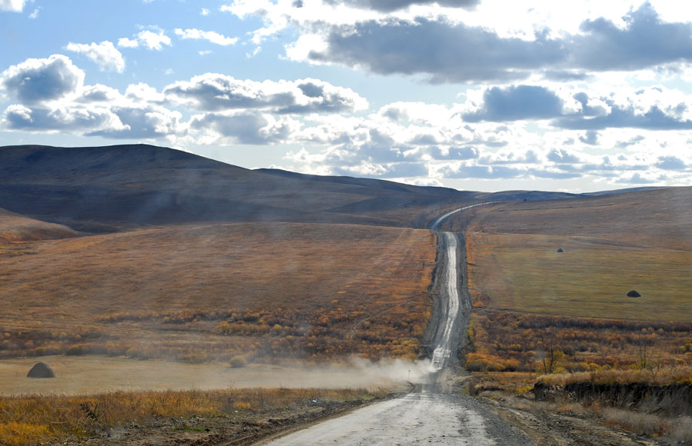
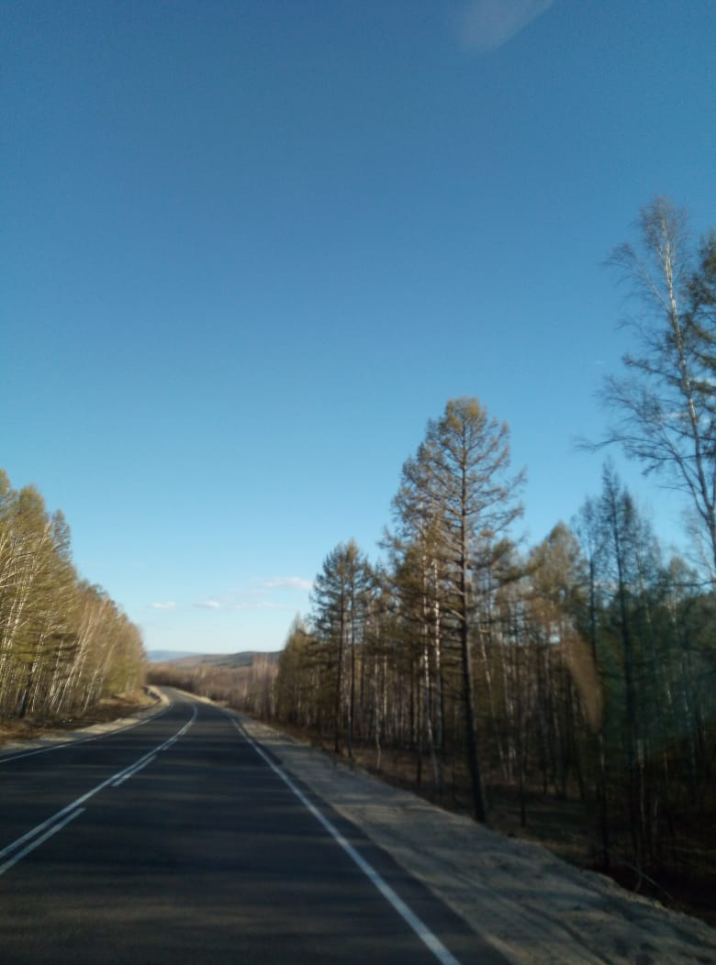
Транспортная инфраструктура
Основная дорожная сеть района представлена
дорогами регионального значения (227 км)
автомобильными дорогами общего пользования местного значения (376 км)
Сообщение между населенными пунктами, с районным центром (г. Балей) и с краевым центром (г. Чита) осуществляется автомобильным транспортом

Slide 15
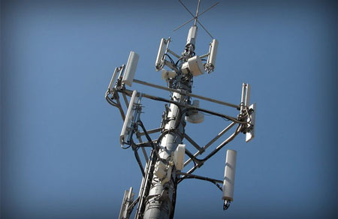
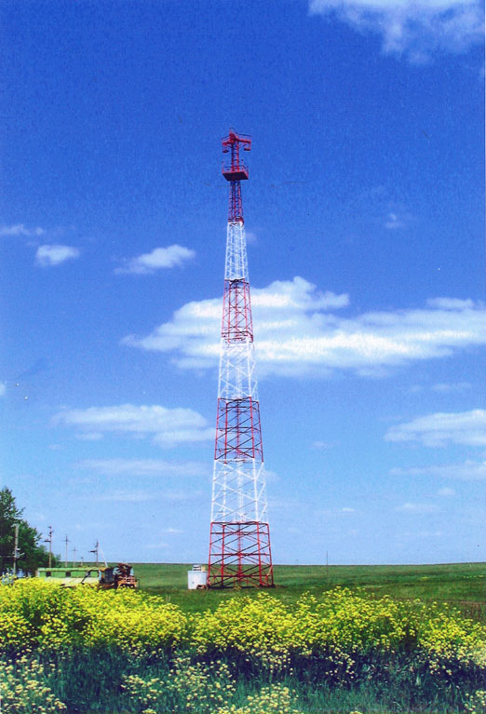
Телекоммуникации
Услуги телефонной связи и доступа к сети интернет предоставляют:
ОАО «Читатехэнерго»
ПАО «Ростелеком»
Услуги подвижной радиотелефонной связи оказываются федеральными операторами:
ПАО «МегаФон» (Мегафон)
ПАО «Мобильные Телесистемы» (МТС)
ООО «Скартел» (Yota)
Почтовая связь представлена 11 стационарными отделениями связи УФПС Забайкальского края – филиала ФГУП «Почта России».
Сотовой связью и доступом в Интернет на территории муниципального района «Балейский район» обеспечены 26 населенных пунктов.

Slide 16
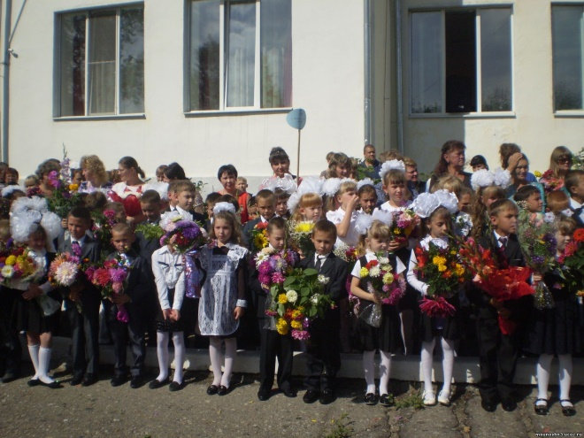
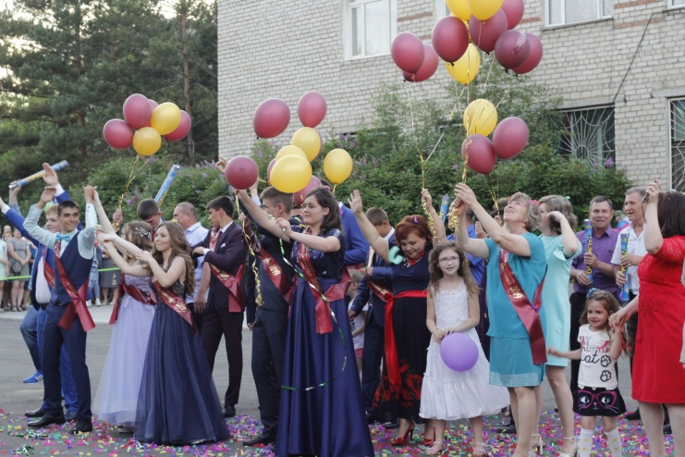
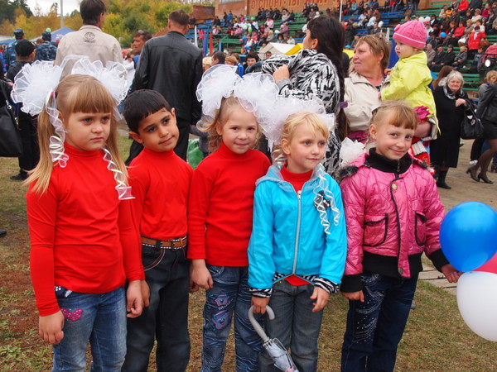
Социальная инфраструктура
Образование
14 общеобразовательных организаций
15 дошкольных образовательных организаций
2 учреждения дополнительного образования
Наименование показателя | Ед. изм. | на 01 января 2021 года
Численность детей, посещающих дошкольные учреждения | человек | 891
Численность педагогических работников дошкольных образовательных организаций | человек | 94
Численность обучающихся общеобразовательных школ | человек | 2367
Численность педагогических работников общеобразовательных школ | человек | 269

Slide 17
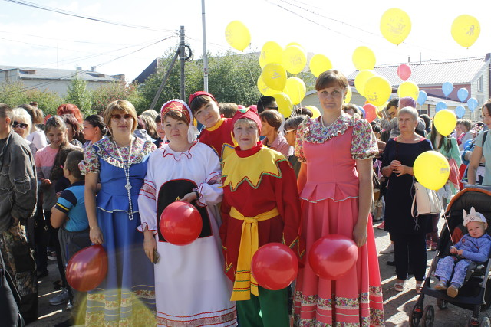
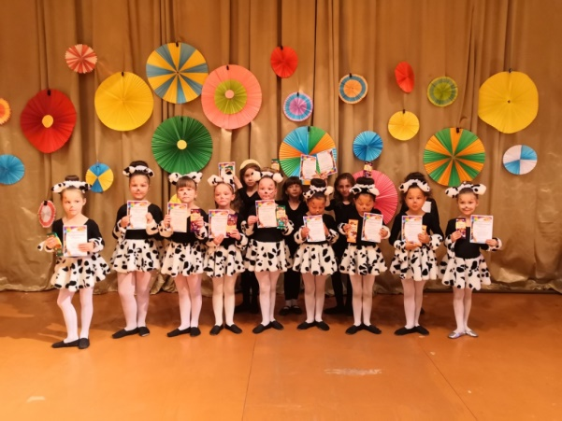
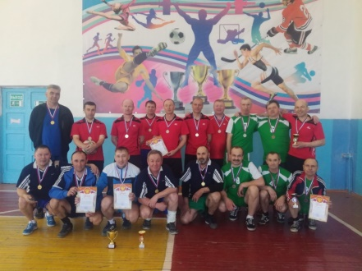
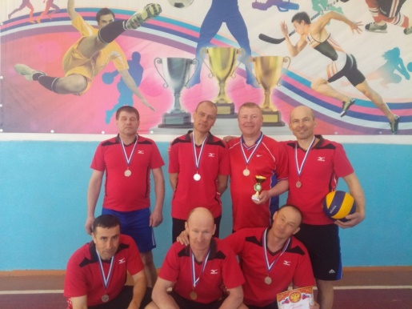
Социальная инфраструктура
Культура и спорт
Число учреждений культурно-досугового типа | единиц | 23
Число мест в учреждениях культурно-досугового типа | мест | 3258
Количество библиотек | единиц | 20
Количество муниципальных образовательных учреждений дополнительного образования детей | единиц | 2
Количество памятников истории и культуры | единиц | 28
Количество спортивных сооружений - всего, | единиц | 436
в том числе:
спортивные залы | единиц | 15
плоскостные спортивные сооружения | единиц | 12
Количество детских юношеских спортивных школ (ДЮСШ) | единиц | 1
Число занимающихся в ДЮСШ | человек | 275

Slide 18
Социальная инфраструктура
Здравоохранение
ГУЗ «Балейская ЦРБ»
2 поликлиники
3 сельских врачебных амбулатории
25 ФАПов
Показатель | Единица измерения | 2020 год
Число больничных учреждений - всего | единиц | 1
Число больничных коек, всего | единиц | 111
Число станций "Скорой помощи" | единиц | 1
Число амбулаторно-поликлинических учреждений - всего | единиц | 5
Мощность амбулаторно-поликлинических учреждений - всего | посещений в смену | 400
Численность врачей - всего | человек | 28
Численность среднего медицинского персонала | человек | 141

Slide 19
Демография

Slide 20
Занятость населения
Обратилось в центр занятости за содействием в поиске подходящей работы 1103 чел.
Уровень зарегистрированной безработицы
На конец 2020 г. – 6.6 %
Коэффициент напряженности на рынке труда 8,2 %.
Трудоустроено 439 чел.

Slide 21
Трудовые ресурсы
Численность трудовых ресурсов – 8484 чел
Занятых в экономике – 4769 чел.
Не занятых в экономике – 3715 чел.

Slide 22
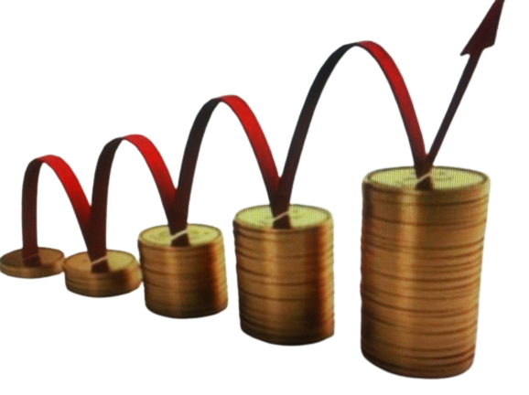
Финансовая деятельность
Структура налоговых доходов бюджета МР «Балейский район»
Структура неналоговых доходов бюджета МР «Балейский район»

Slide 23
Промышленное производство
Объем промышленного производства
в 2020 году – 3623,08 млн. руб.
Водоснабжение, водоотведение
Обрабатывающее производство
Производство и распределение электроэнергии, газа и воды
Добыча полезных ископаемых
94,38 %
3,63%
1,38%
0,61%

Slide 24
Сведения о добыче полезных ископаемых на территории МР «Балейский район» за 2015-2020 годы, кг.

Slide 25
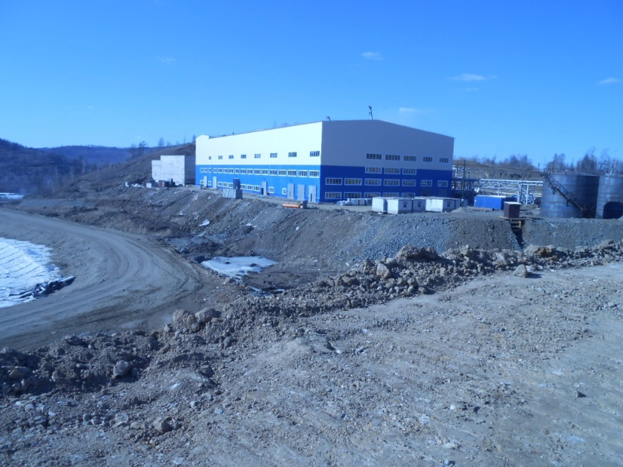
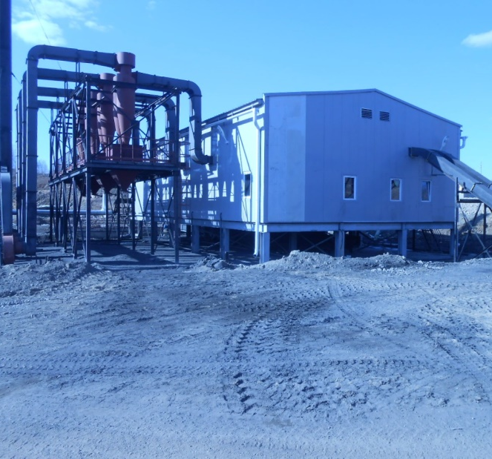
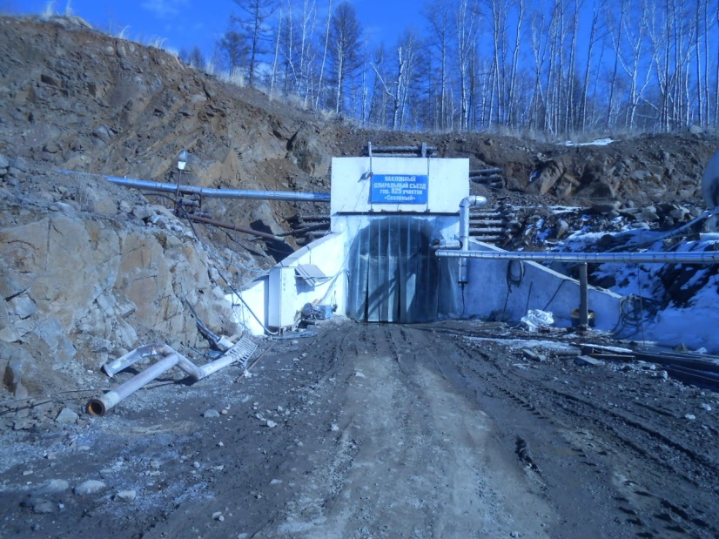
Системообразующие предприятия района
Наименование предприятия | Вид выпускаемой продукции/оказываемые услуги | Контакты предприятия
ООО «Каменский карьер» | Добыча полезных ископаемых (золото) | 673450, г. Балей, ул. Пионерская, 4-3 тел. (30232) 5-19-91
АО «ЗК «Омчак» | Добыча полезных ископаемых (золото) | 672000, г.Чита, ул. Журавлева,1 Телефон: 8 (495)380-28-24
ООО «Тасеевское» | Добыча полезных ископаемых (золото) | 673450, г. Балей, ул. Комбинатская, . Телефон: 8(30232)5-22-10

Slide 26
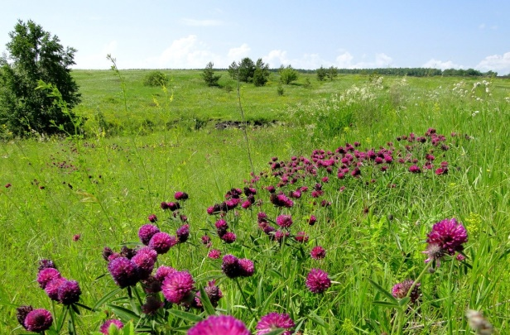
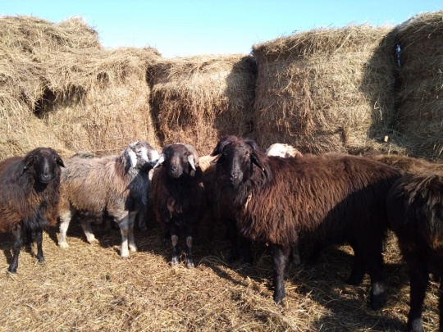
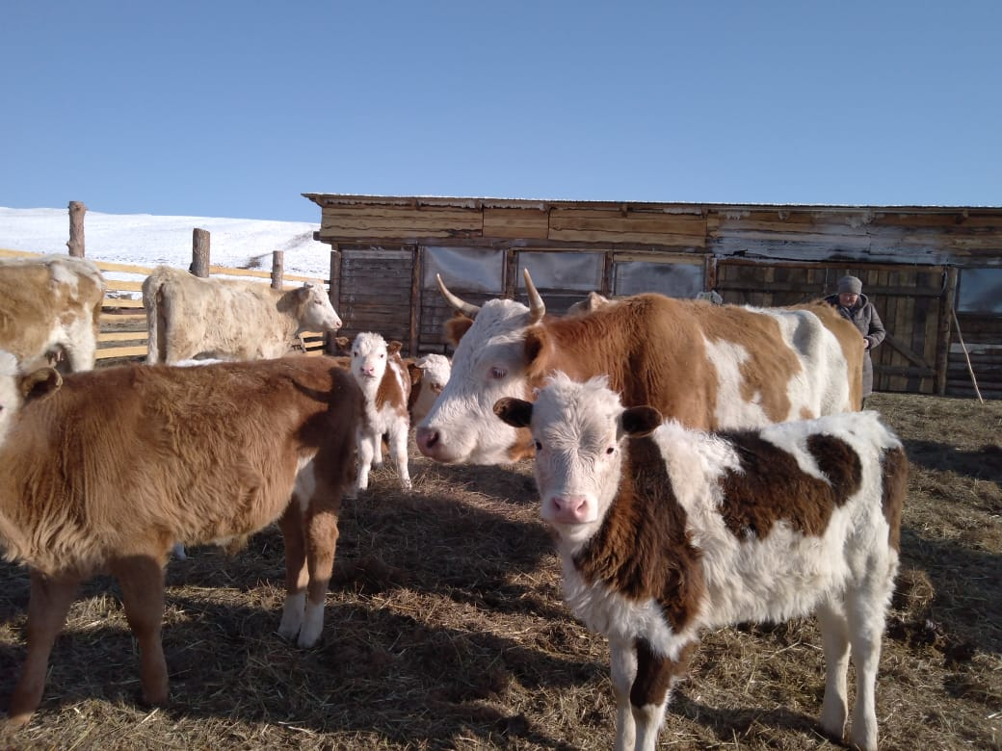
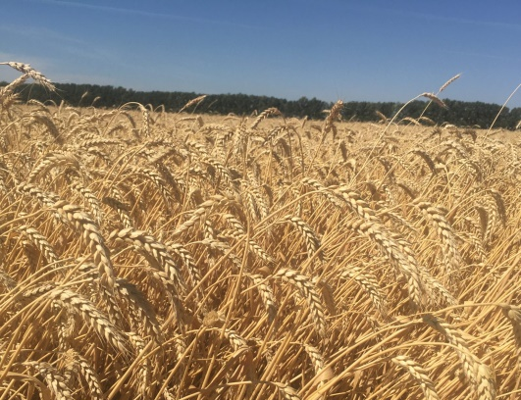
Сельское хозяйство
2 сельскохозяйственных предприятия
4 крестьянско-фермерского хозяйства
3 индивидуальных предпринимателя
5577 личных подсобных хозяйств
Поголовье сельскохозяйственных животных в 2020 г.
Лошади – 1824
Свиньи – 964
КРС – 6 636
Продукция сельского хозяйства, всего – 535,4 мл. руб.
Растениеводство 129,9
млн. руб.
Животноводство
535,4
млн. руб.
Индекс производства продукции сельского хозяйства в сопоставимых ценах – 98,6 %

Slide 27
Муниципальные программы, принятые к финансированию на 2021 год
№ п/п | Наименование программы | Объем финансирования из бюджета МР
1 | МП "Улучшение условий и охраны труда в муниципальном районе "Балейский район" на 2020-2022 годы" | 505,00
2 | МП «Противодействие экстремизму и профилактика терроризма на территории муниципального района «Балейский район» на 2021 – 2025 годы» | 20,00
3 | МП «Модернизация объектов коммунальной инфраструктуры (2021-2023годы)» | 500,00
4 | МП «Комплексная модернизация общего образования Балейского района на 2020-2022 годы» | 250,00
5 | МП "Молодежь Балейского района» на 2019-2023 годы" | 188,00
6 | МП "Комплексная безопасность в муниципальных образовательных организациях муниципального района "Балейский район" (2020-2022 годы)" | 600,00
7 | МЦП "Культура Балейского района (2020-2024 годы) " | 200,00
8 | МП "Развитие системы дошкольного образования Балейского района на 2022-2024 годы" | 500,00
9 | МП "Об организации учета муниципальной собственности муниципального района "Балейский район" на 2020-2022годы" | 400,00
10 | МП "Обеспечение экологической безопасности окружающей среды и населения муниципального района "Балейский район" при обращении с отходами производства и потребления (2019 - 2021г.)" | 100,00
11 | МП "Развитие физической культуры и спорта в муниципальном районе "Балейский район" на 2020 - 2024 годы" | 500,00
12 | МП «Профилактика правонарушений на территории муниципального района "Балейский район" на 2019-2023 годы" | 138,00
13 | МП "Энергосбережение и повышение энергетической эффективности (2021- 2025 годы) " | 300,00
14 | МП "Чистая вода" на (2019 -2021 годы) | 250,00
15 | МП «Комплексное развитие сельских территорий Балейского района на 2021-2025 годы» | 2 066,00
16 | МП "Ремонт дорог и содержание сети автомобильных дорог общего пользования местного значения муниципального района "Балейский район на 2021 - 2023 годы" | 10 463,06
17 | МП "Доступная среда на 2019-2023 годы" | 100,00
18 | МП "Обеспечение педагогическими кадрами образовательных организаций муниципального района "Балейский район" на 2019-2021 годы" | 500,00
19 | МП "Обеспечение жильем молодых семей муниципального района «Балейский район» в 2020-2022 годах" | 110,00
20 | МП "О привлечении и закреплении медицинских кадров на территории муниципального района «Балейский район» на 2020-2023 гг." | 200,00

Slide 28
Малый и средний бизнес
Структура видов экономической деятельности субъектов малого и среднего предпринимательства

Slide 29
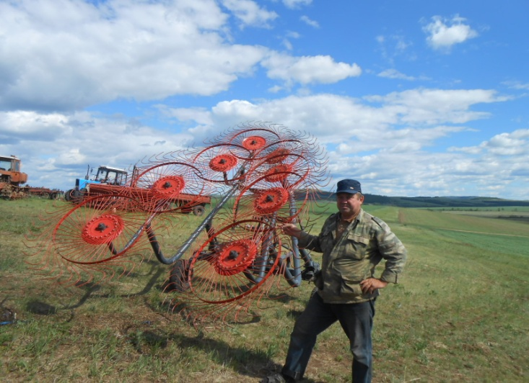
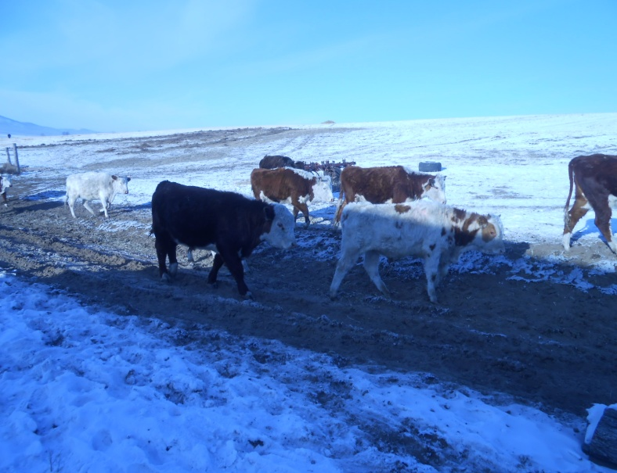
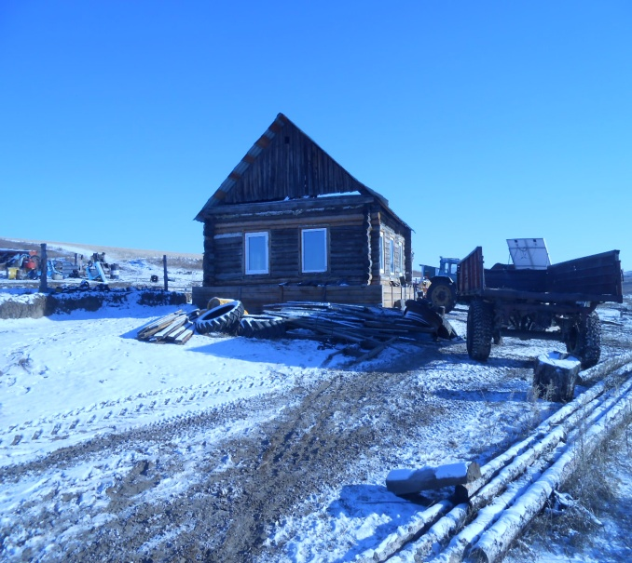
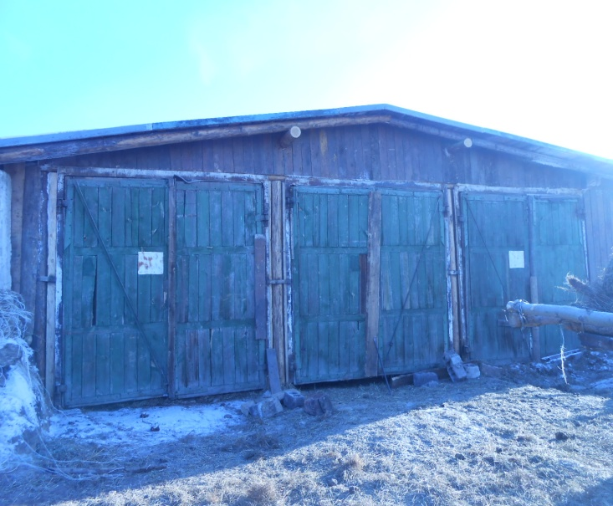
Инвестиционный проект «Строительство семейных животноводческих ферм на базе ИП ГКФХ Ушаков Г. Г.»
Инициатор проекта:
КФХ Ушаков Г.Г.
Объем инвестиций:
7 613 896 ,0 рублей
Срок окупаемости проекта:
5 лет

Slide 30
Описание проекта
Отрасль, вид экономической деятельности | Предоставление услуг, связанных с производством сельскохозяйственных культур населению района
Место реализации проекта/адрес | Сельское поселение «Ундинское»
Организатор/инициатор проекта | КФХ Глава Ушаков Георгий Георгиевич
Почтовый адрес | Забайкальский край, Балейский район» с. Унда, ул. Первомайская,35
Цель проекта | Строительство семейных животноводческих ферм
Описание проекта | Строительство животноводческой фермы, приобретение оборудования и высокопродуктивного скота
Наличие бизнес-плана или ТЭО | Имеется
Объем инвестиций | 7 613 896,0 рублей
Способ привлечения инвестиции (источники инвестиций) | Собственные средства – 762038,0 рублей; Средства гранта – 4 280 736,0 рублей; Внебюджетные средства – 2 571 122,0 рублей.
Срок окупаемости проекта | 5 лет
Число создаваемых рабочих мест | 2
Срок реализации проекта | С июня 2015-июнь 2020

Slide 31
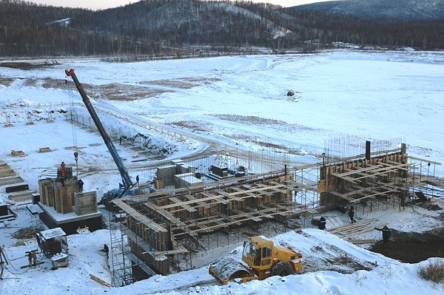
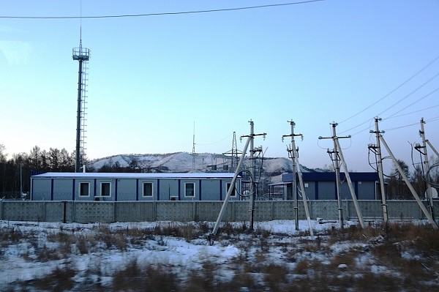
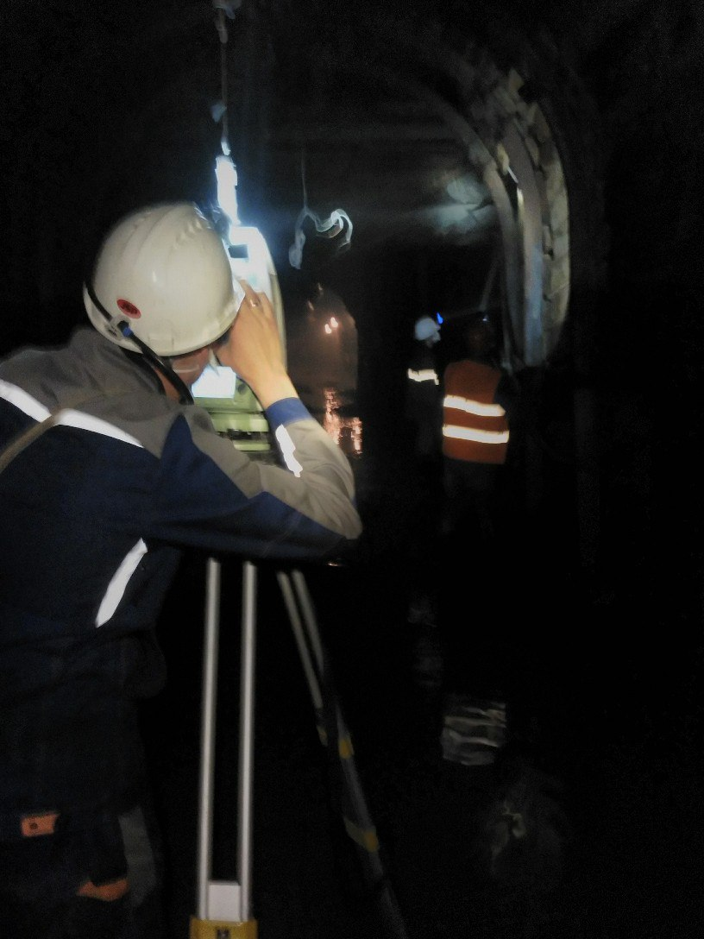
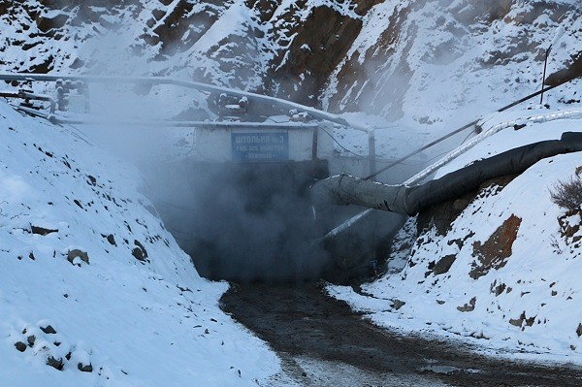
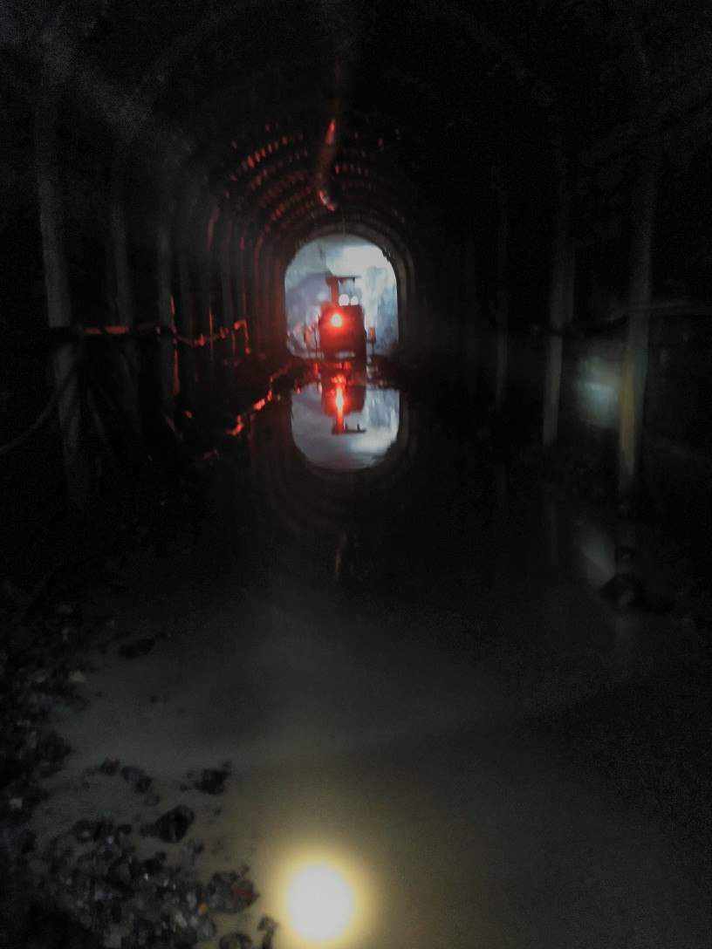
Инвестиционный проект «Строительство горно-перерабатывающего предприятия на базе Верхне-Алиинского золоторудного месторождения»
Инициатор проекта:
ЗАО «Золоторудная компания
«ОМЧАК»
Объем инвестиций:
4544,7
Срок окупаемости проекта:
8 лет

Slide 32
Описание проекта
Отрасль, вид экономической деятельности | Добыча золота
Место реализации проекта/адрес | Забайкальский край, Балейский район, 30 км восточнее г. Балей
Организатор/инициатор проекта | ЗАО «Золоторудная компания «ОМЧАК»
Почтовый адрес | 105005, г. Москва, Аптекарский переулок, д. 4, стр. 2
Цель проекта | Создание горно -перерабатывающей инфраструктуры для разработки Верхне-Алиинского золоторудного месторождения
Описание проекта | Добыча и переработка руд Верхне-Алиинского золоторудного месторождения. Готовой продукцией предприятия является золото – серебряный сплав (сплав Доре). Проектная мощность предприятия по добычи и переработки руды 200 тыс. т руды в год, среднегодовой выпуск готовой продукции 1200 кг золота и 285 кг серебра
Наличие бизнес-плана или ТЭО | Имеется
Объем инвестиций | 4544,7 млн. руб.
Способ привлечения инвестиции (источники инвестиций) | Собственные средства акционеров в размере 527.8 млн.руб.-2013 год; Собственные средства акционеров в размере 469.2 млн.руб.2014-2015 гг.; Инвестиционный кредит -2297.3 млн.руб.-2014-2015гг; Собственные средства «ЗРК»ОМЧАК» - 1250.4 млн. руб. -2016-2032 гг.; собственные средства акционеров – 43.7 млн.руб. – 2012-2014 год.
Срок окупаемости проекта | 8 лет
Число создаваемых рабочих мест | 750 мест
Срок реализации проекта | С 2016 – 2032 г.

Slide 33
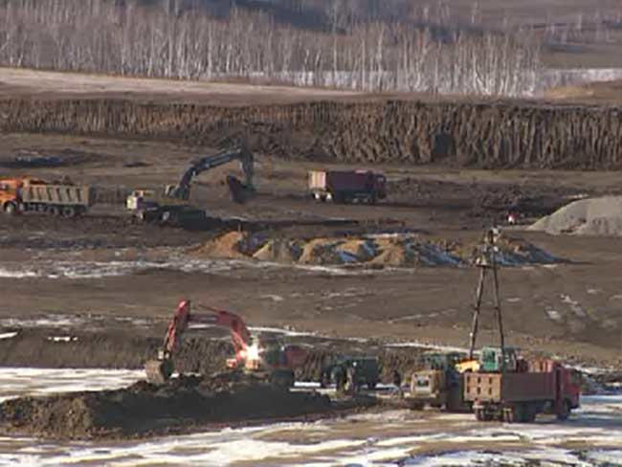
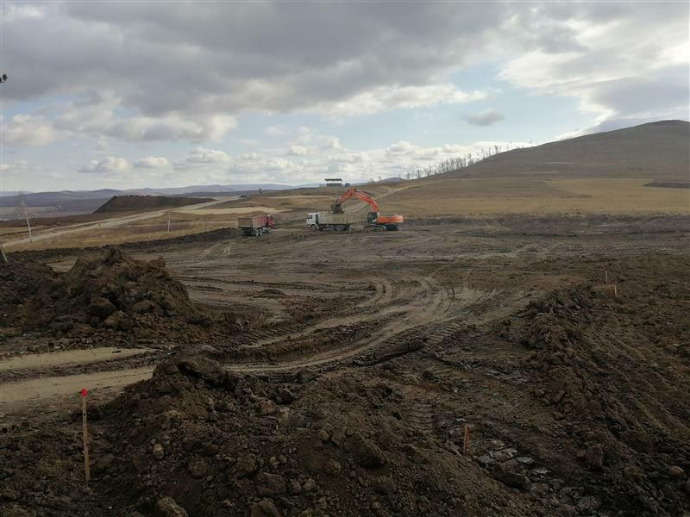
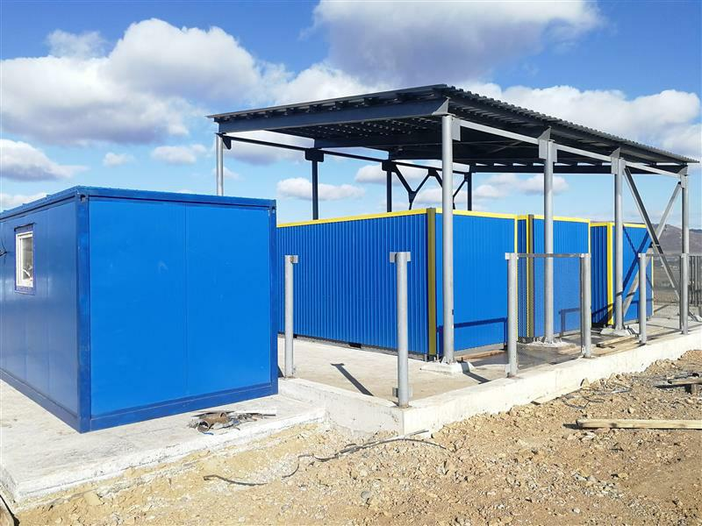
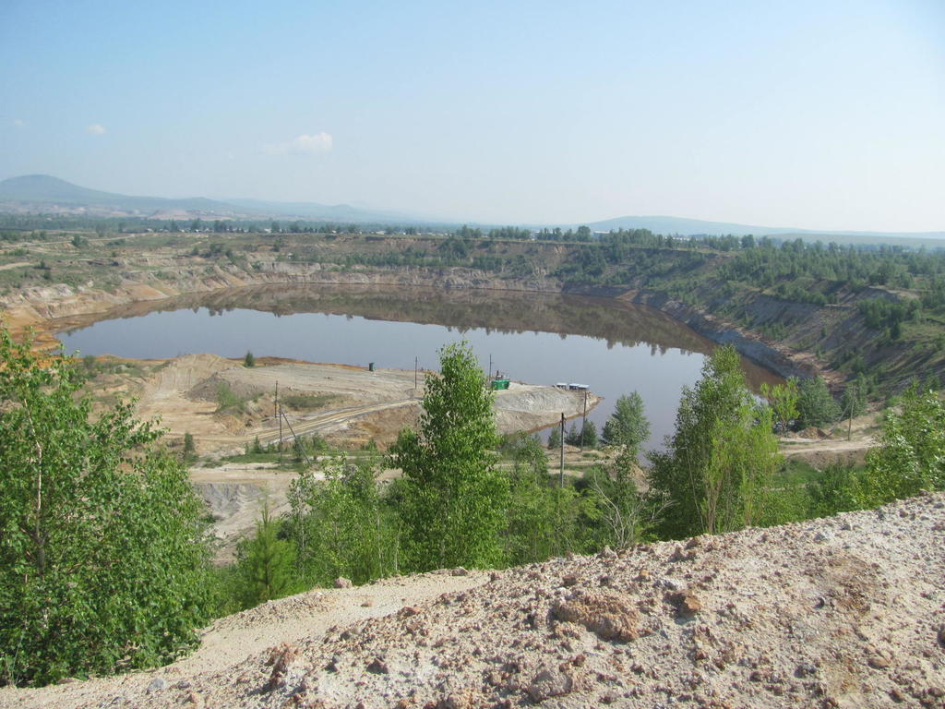
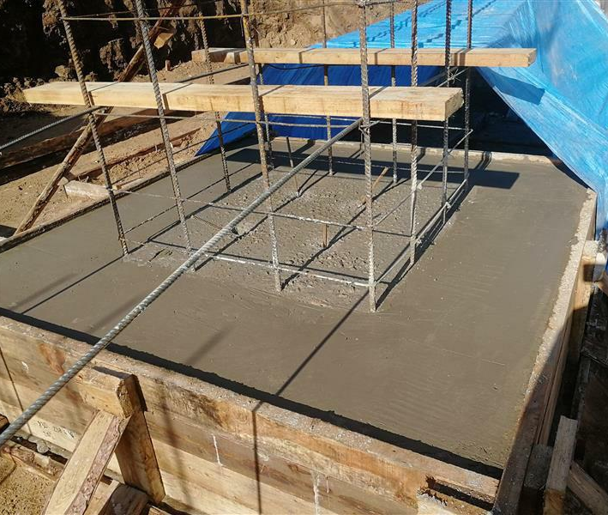
Инвестиционный проект «Строительство комплекса кучного выщелачивания на базе техногенного месторождения отходов Балейской ЗИФ-1
Инициатор проекта:
ООО «Тасеевское»
Объем инвестиций:
1,141 млрд
Срок окупаемости проекта:
2,8 лет

Slide 34
Описание проекта
Отрасль, вид экономической деятельности | Добыча золота
Место реализации проекта/адрес | Забайкальский край, Балейский район, с. Нижний Кокуй, сооружение 1
Организатор/инициатор проекта | ООО «Тасеевское»
Почтовый адрес | 673450, Забайкальский край, Балейский район, г. Балей, ул. Комбинатская, 1
Цель проекта | Строительство комплекса кучного выщелачивания на базе техногенного месторождения отходов Балейской ЗИФ-
Описание проекта | Промышленная отработка песков ЗИФ-1 методом кучного выщелачивания на базе техногенного месторождения отходов Балейской ЗИФ-1 с производительностью 840 тыс. т.
Наличие бизнес-плана или ТЭО | Имеется
Объем инвестиций | 1141млрд. руб.
Срок окупаемости проекта | 2,8 лет
Число создаваемых рабочих мест | 1500 мест
Срок реализации проекта | С 2019 по 2032 год

Slide 35
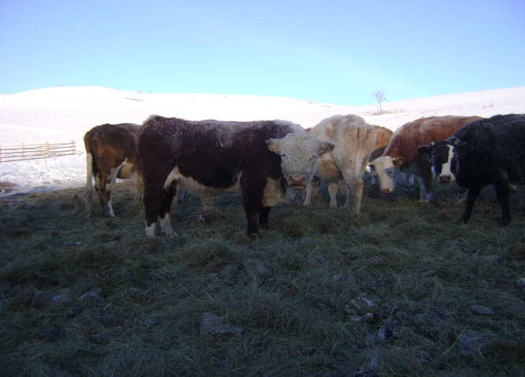
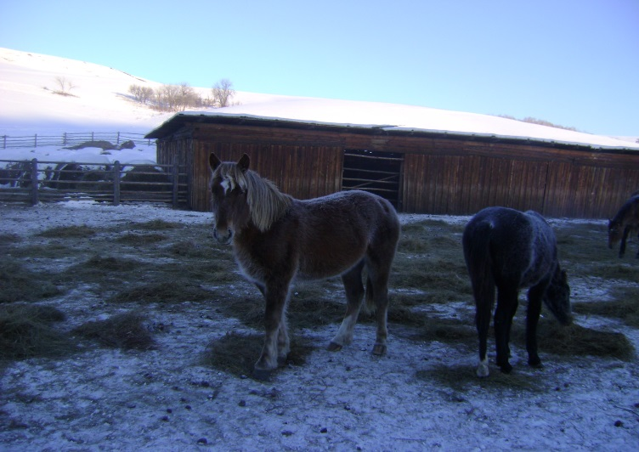
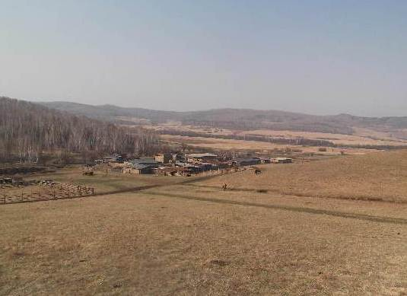
Инвестиционный проект «Развитие семейной животноводческой фермы на базе крестьянского (фермерского) хозяйства»
Инициатор проекта:
ИП Киргизов И.А.
Объем инвестиций:
7 805 300 рублей
Срок окупаемости проекта:
5 лет

Slide 36
Описание проекта
Отрасль, вид экономической деятельности | Разведение КРС
Место реализации проекта/адрес | Сельское поселение «Нижнеильдиканское»
Организатор/инициатор проекта | ИП Киргизов Игорь Анатольевич
Почтовый адрес | Забайкальский край, Балейский район с. Нижний Ильдикан ул. Набережная, 28 - а
Цель проекта | Увеличение производства сельскохозяйственной продукции
Описание проекта | Приобретение КРС мясного направления, приобретение сельскохозяйственной техники
Наличие бизнес-плана или ТЭО | Имеется
Объем инвестиций | 7 805 300 рублей
Способ привлечения инвестиций (источники инвестиций) | Собственные средства – 780 530 рублей; Средства краевого гранта – 4 683 180 рублей ; Заемные средства : ОАО» «Россельхозбанк» - 2 341 590 рублей.
Срок окупаемости проекта | 5 лет
Число создаваемых рабочих мест | 4
Срок реализации проекта | 2016 - 2021 гг.

Slide 37
Инвестиционный проект «Увеличение производства сельскохозяйственной продукции» направление:
производство картофеля;
производство овощей;
производство зерна;
производство мяса.
Инвестиционный проект «Организация отдыха детей и подростков» направление:
Организация детской развлекательной площадки
Инвестиционный проект «Производство молока и молочной продукции»
Инвестиционный проект «Производство хлеба и хлебобулочных изделий»
Инвестиционный проект «Организация гостиницы»

